Slide 1


陽光能源集團電子報
2020年第十三期

Slide 2

統壹認識，苦幹實幹
助推公司成功跨越2020，奔向和迎接2021的燦爛陽光 —— 03

Slide 3

統壹認識，苦幹實幹
助推公司成功跨越2020，奔向和迎接2021的燦爛陽光
——2020年全體中層會議相關報道
為傳達2020年二次司務會會議內容及精神，布置近期具體工作，4月3日下午，集團公司召開了全體中層以上人員會議，本次會議由總經理主持。
總經理傳達了第二次司務會會議精神。主要內容有：壹是當前形勢分析；二是怎麽辦：疫情影響不可估量，要苦幹實幹，保持定力，下半年需謹慎經營；三是重點工作布置。總經理對國際國內形勢分析深入透徹，工作布置措施有力，使在座的各位中層以上人員對公司近期工作認識明確，對疫情期間該如何做好本職工作充滿信心。

Slide 4
總經理講話後，董事長做重要講話。董事長首先重申總經理講話的重要性，要求各位中層以上幹部壹定要認真體會、認真落實。隨後，董事長指出大家壹定要打破常規、壹定要當責、要拿出特殊的幹勁兒來工作，發揮產業鏈布局的優勢。突如其來的疫情打亂了我們的既定計劃，但經過我們審慎的分析，也從中找到了機會，我們都已經規劃好了，要求大家把它落實、把它幹好。
相信通過此次會議，全體陽光人以超常規的精神面對每壹項工作，在危機中尋找機遇，苦幹實幹，助推公司成功跨越2020年，奔向和迎接2021年的燦爛陽光！

Slide 5
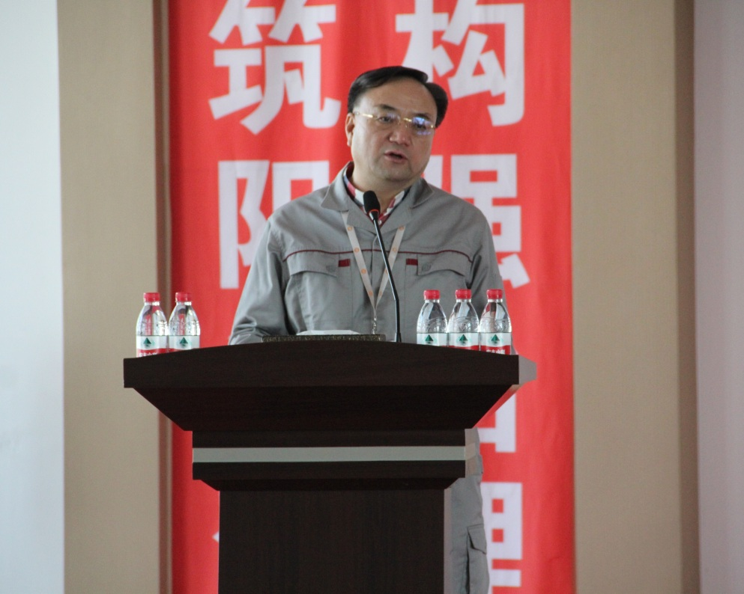
董事長做重要講話

Slide 6
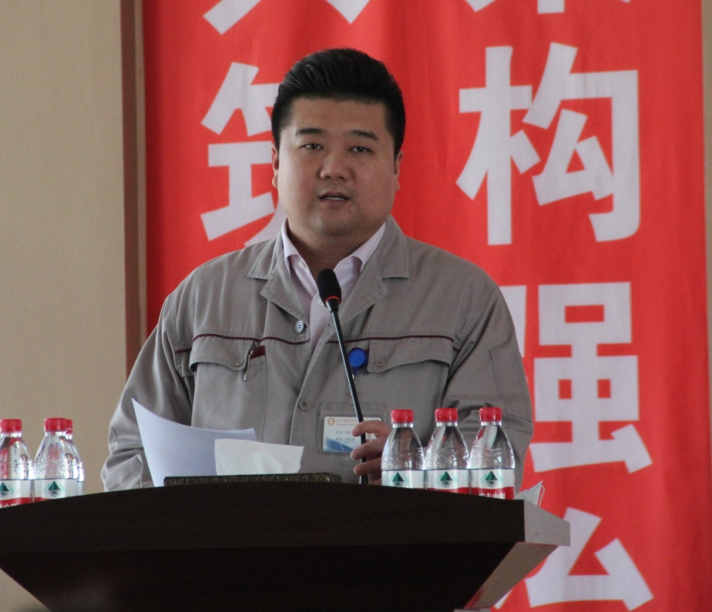
總經理做重要講話

Slide 7
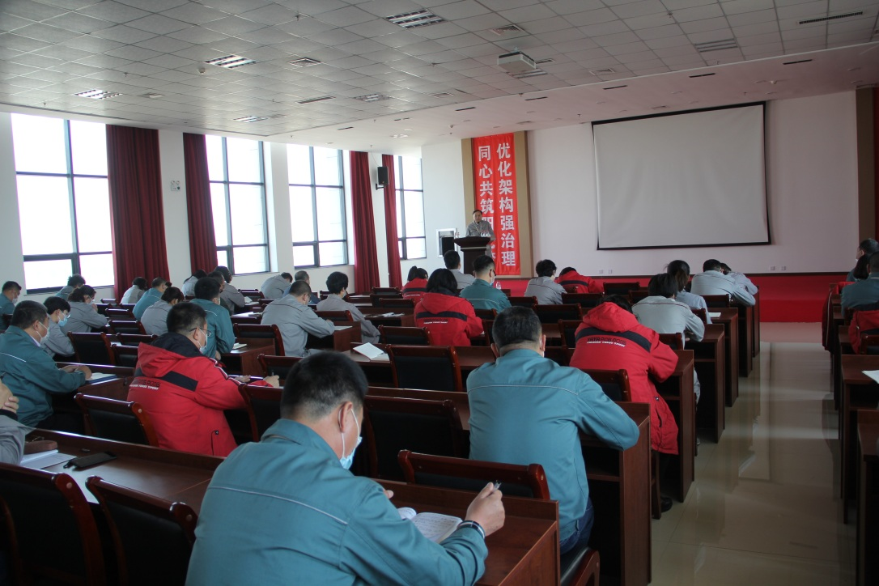
2020年全體中層會議

Slide 8

2020-4-3

